Slide 1

官网
http://ccflow.org

Slide 2

1. 认识与熟悉流程节点的各个属性.
2. .
3.设计从表（明细表）.
4.设计多选 (主表与其它实体表一对多的关系).
5.编辑字段计算关系.
6.如何获取字段的外部数据.
7.表单的扩展设置的应用.(ccflow表单集成ajax技术.)

Slide 3

ccflow表单设计器是非常强大的设计器，web设计界面，在线设计的表单所见既所得，零代码实现。
支持明细表、多选、字段分组、字段外部数据处理，明细表主表之间的关系. 能够满足通用二维数据关系存储格式需要。大幅度的提高生产效率，可维护，可操作性，解放了程序员的劳动.
ccflow让表单的设计与维护工作让业务人员完成成为一种可能。

Slide 4


Slide 5



Slide 6


Slide 7


Slide 8


Slide 9


Slide 10

字段.
字段分组.
从表(可以是多个).
多选(可以是多个).

Slide 11

财务报销表单.
框架表单.

Slide 12

字段类型:
1, 普通.
2, 枚举字段.
3, 外键字段.
说明: 从物理角度上分字段有string,int,float,date. 类型，从业务角度上来分,字段分为普通，枚举，外键三种类型。Ccflow称为F3规则. 这个规则可以适应二纬关系数据存取。

Slide 13

1, 主表的字段之间,从表字段之间. js计算.
2, 如何让字段自动获取外部数据.

Slide 14

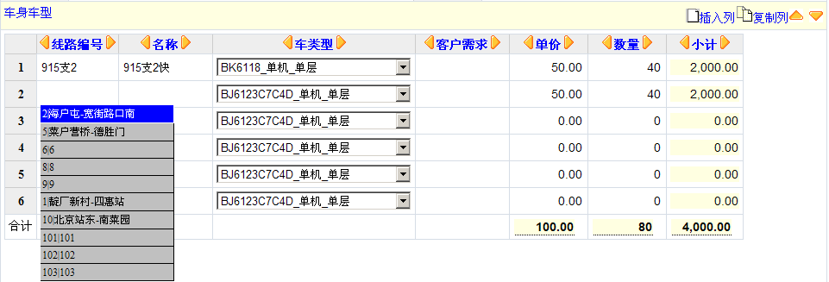

Slide 15

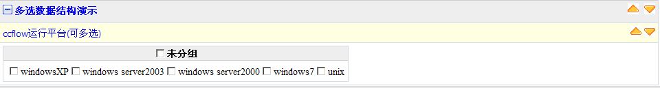
1,带有分组的.
2,不带分组的.
数据源
SELECT No,Name,FK_Dept FROM PORT_Emp
SELECT No,Name FROM PORT_Dept

Slide 16

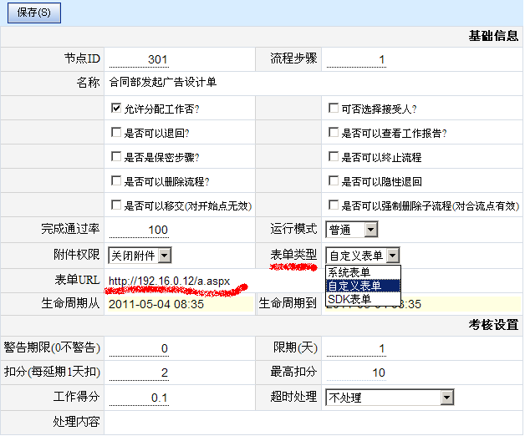

Slide 17

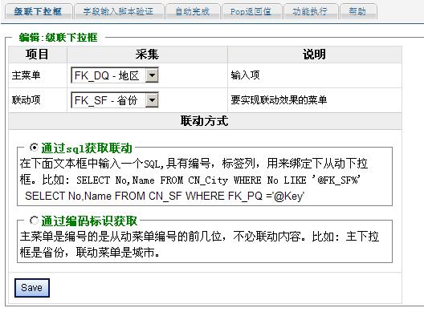

1, 级联下拉框. 比如: 中国片区, 省份，城市.
SELECT No,Name FROM CN_SF WHERE FK_PQ='@Key‘
SELECT No,Name FROM CN_City WHERE FK_Sf='@Key'

Slide 18

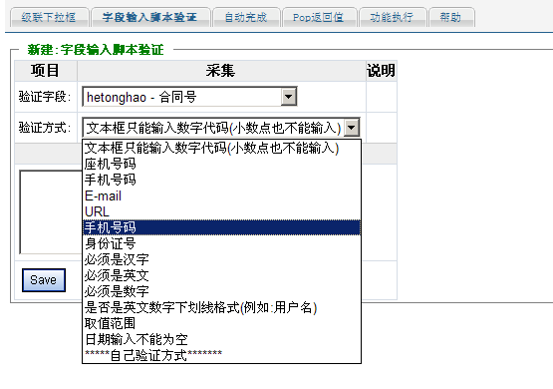
手机,e-mail,电话 输入格式的验证.

Slide 19

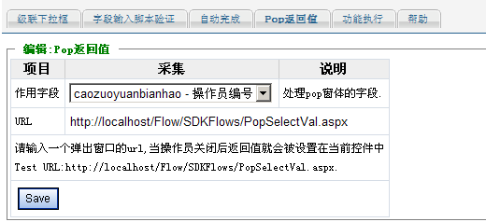
设置方式:

